Slide 1
3.3.3 连续型随机变量的条件密度
设（X，Y）是二维连续型随机变量，其联合
分布密度为 ，边缘概率密度分别为
、 ，则在条件 Y＝y 下的随机
变量 X 的分布函数为：

Slide 2
同理可得：
由上可知：

Slide 3
例1、设二维随机变量（X，Y）在区域
上服从均匀分布，求条件概率密
度 。

Slide 4
解：因为（X，Y）服从均匀分布，且圆面积
为π。所以，联合概率密度为：
边缘分布为：

Slide 5
所以，当 时，条件密度函数为：

Slide 7
例2、设（X，Y）的联合密度为
求：

Slide 8
解：
即
从而

Slide 9
所以

Slide 10
§3.4 随机变量的独立性
定义3.7：设 及 分
别是二维随机变量（X，Y）的联合分布和边
缘分布函数，若对一切的 ，有
则称随机变量 X 和 Y 是相互独立的。

Slide 11
例1、证明常数C与随机变量Y相互独立。
证明：令常数C为随机变量X，则
所以相互独立。

Slide 12
相互独立的两个充要条件：
定理3.4：设（X，Y）是二维离散型随机变
量，则：

Slide 13
在前面例子中，已经求出（X，Y）的联合分布律和 X 和 Y的边缘分布，说明X,Y是否相互独立。
有放回抽取时：
Y
p_{i·}
X
（1）
p_{·j}
13

Slide 14
（2）不放回抽取时：
Y
p_{i·}
X
p_{·j}
14

Slide 15
例2、已知随机变量 X 和 Y 的分布律为 ：
X | -1 | 0 | 1
P | 0.25 | 0.5 | 0.25
Y | 0 | 1
P | 0.5 | 0.5
而且
（1）求 X 和 Y 的联合分布律；
（2）问 X 和 Y 是否独立？

Slide 16
定理3.5：设（X，Y）是二维连续型随机变
量，则：

Slide 17
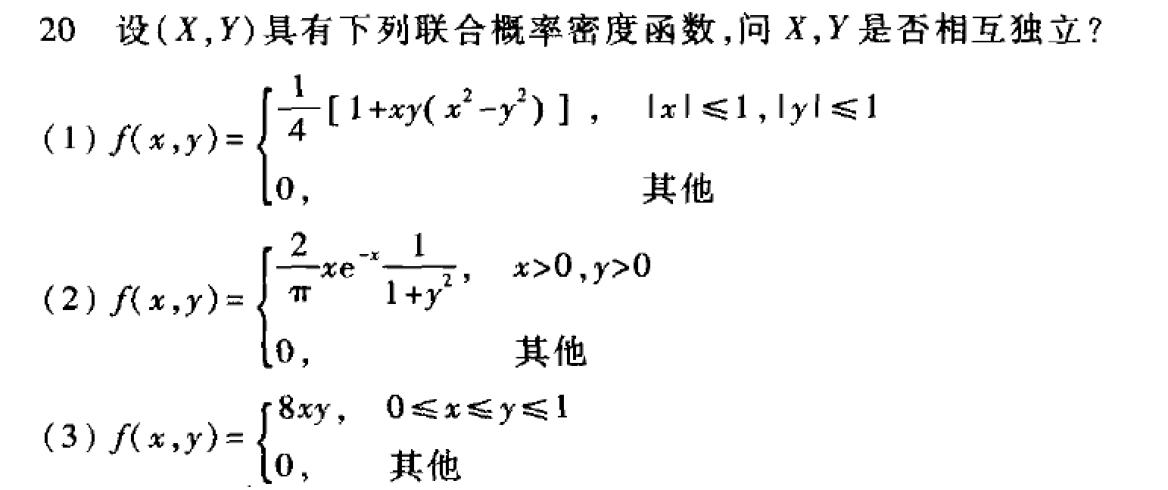

Slide 18
§3.5 n维随机变量简介
3.5.1 n维联合分布
定义1 设(X₁,…, X_{n})为n维随机变量，对任意
n个实数x₁, x₂,…, x_{n，}称n元函数
为n维随机变量(X₁,…, X_{n})的联合分布函数。

Slide 19
定义2 如果(X₁,…,X_{n})只取有限或可列无穷多组
向量值，则称(X₁,…,X_{n})为n维离散型随机变量，
称为(X₁,…,X_{n})的联合分布律。

Slide 20
定义3 如果存在非负可积函数 f(x₁,…,x_{n}) , 使 得 (X₁,…,X_{n}) 的 分 布 函 数
对一切实数 x₁,…,x_{n}成立,则称(X₁,…,X_{n})为n维
连续型变量。称f(x₁,…,x_{n})为(X₁,…,X_{n})的联合
概率密度。

Slide 21
（3）对n维连续型变量(X₁,…,X_{n})，落在n维
空间某区域G内的概率为

Slide 22
3.5.2 k维边缘分布及条件分布
定义4 称(X₁,…,X_{n})中任意k个分量所构成的k
维随机变量的分布为(X₁,…,X_{n})的k维边缘分布。
例如，称 (X₁,X₂,X₃)的分布函数
为(X₁,…,X_{n})关于(X₁,X₂,X₃)的三维边缘分布函数.

Slide 23
3.5.3 独立性
定义5 设(X₁,…,X_{n})的分布函数为F(x₁,…, x_{n}),
一维边缘分布函数为 F_{Xi}(x_{i})(i=1,2,…n),若对所
有实数x₁,…,x_{n}, 有
则称X₁,…,X_{n}相互独立。

Slide 24
对n维离散型随机向量(X₁,…,X_{n})， X₁,…,X_{n}相互独立的充要条件是其联合分布律等于其一维边缘分布律的乘积。
对n维连续型随机向量(X₁,…,X_{n})， X₁,…,X_{n}相互独立的充要条件是其联合密度函数等于其一维边缘密度函数的乘积。

Slide 25
定义6 如果
则称
与
相互独立。

Slide 26
§3.6 随机变量函数的分布
问题：已知 Z = g(X,Y) 以及 (X,Y) 的联合分布，
如何求出Z的分布？
1、 (X,Y)为二维离散型随机变量
例1 设二维随机变量(X,Y)的分布律为下表
Y
X
0 1
0 3/10 3/10
1 3/10 1/10

Slide 27
试求:(1) Z₁=X+Y;(2) Z₂=XY;
(3)Z₃=max(X,Y) 的分布律。
例2、已知随机变量
独立同分布
并且

Slide 28
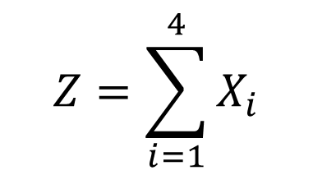
P

Slide 29
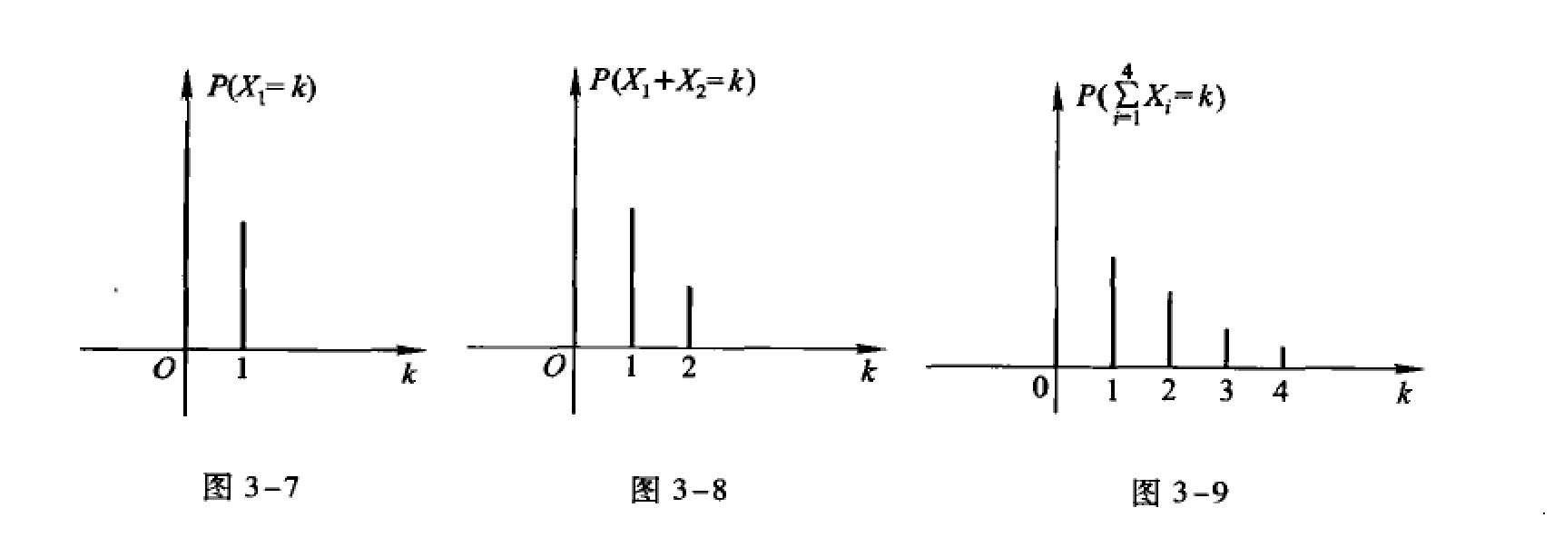

Slide 32
证明：

Slide 33
解：

